Slide 1




Laboratoires de sciences virtuels PhET, animations et simulations
Service national
DOMAINE DE LA MATHÉMATIQUE,
DE LA SCIENCE ET TECHNOLOGIE
14 septembre 2020 13h30
29 septembre 2020 9h00
Pour plus de détails : campus.recit.qc.ca
Notes:
Article du webinaire : https://recitmst.qc.ca/Laboratoires-de-sciences-virtuels-PhET

Slide 2


Laboratoires de sciences virtuels PhET, animations et simulations
Notes:
Article du webinaire : https://recitmst.qc.ca/Laboratoires-de-sciences-virtuels-PhET

Slide 3



Marc-André Mercier
Pierre Lachance
Raoul Kamga
Lien vers la présentation Web : http://recit.org/ul/qjm
Pour plus de détails : recitmst.qc.ca
Notes:
Version web de la présentation : http://recit.org/ul/qjm
Version téléchargeable PDF : https://drive.google.com/file/d/1cCw1xUrzBzNIgAyDl4iSt08c9GWCe5LX/view?usp=sharing
Version modifiable : https://docs.google.com/presentation/d/1VadbEdr8dR6g3uIFdq1S_BKIx7ivo8rIVrxjOhXeKNA/edit?usp=sharing

Slide 4
Plan de la rencontre
Bienvenue
Qui êtes-vous? On s’inscrit...
Vivons l’expérience élève …
Comment PhET peut aider les élèves à apprendre?
Planification d’une activité faisant l’utilisation de PhET
Outil de recherche PhET
Partage rapide via Classroom
Animations GeoGebra
Explorer les simulations et co-création d’activités

Slide 5


Qui êtes-vous?
Nom, rôle, CSS
(clavardage)
http://recit.org/ul/qjn
Notes:
Capture d’écran pour la liste pour la liste de participants
Lien vers le cours RV virtuels du RÉCIT MST : http://recit.org/ul/qjn ou https://campus.recit.qc.ca/course/view.php?id=284

Slide 6
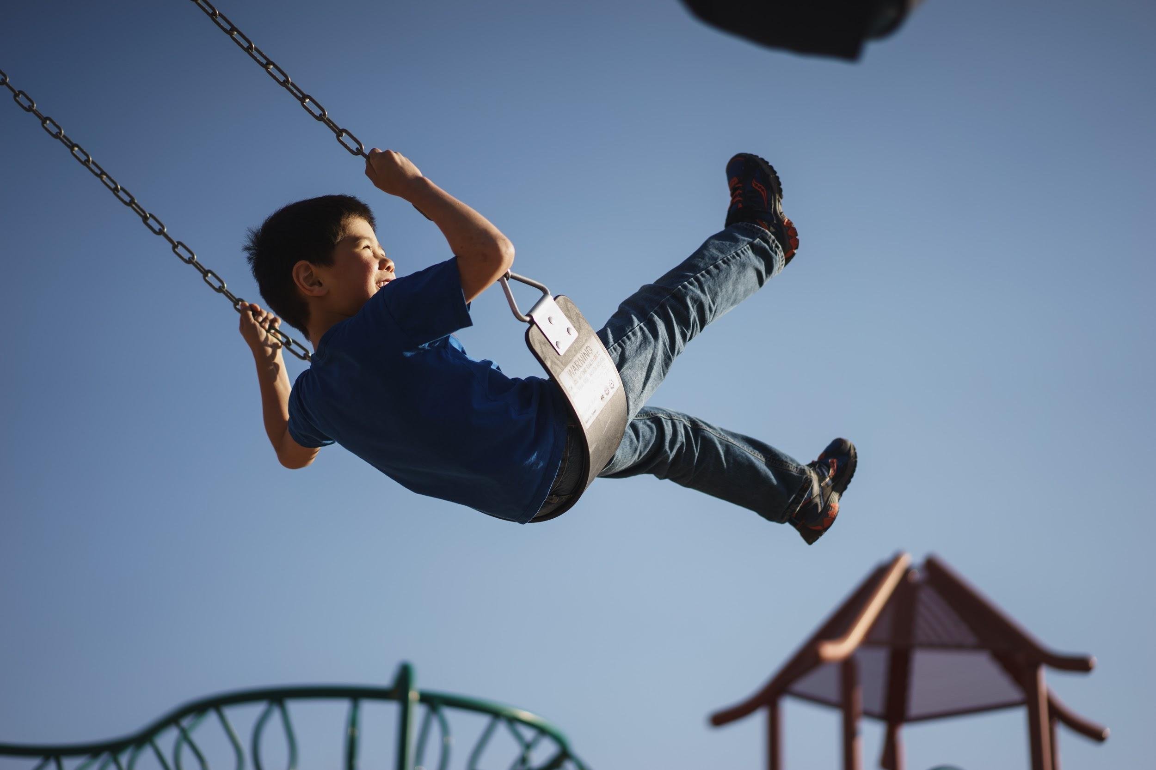
Plus haut papa, plus haut !
Pendant votre confinement, vous avez décidez de visionner les vidéos prises lors de votre enfance. Celle qui porte sur votre activité de balançoire suscite chez vous des questionnements. Par exemple vous cherchez à comprendre comment certains facteurs auraient pu influencer le plaisir que vous aviez avant qu’une personne ne vous donne une nouvelle poussée pour repartir le mouvement de pendule.
Image : https://pxhere.com/fr
Discutons un peu :
Quels sont les différents facteurs qui auraient pu influencer le pendule? De quelle façon?
Notes:
VIA, écrire les hypothèses

Slide 7

Plus haut papa, plus haut !
Image : https://pixabay.com/fr
En utilisant, la simulation PhET “Laboratoire pendulaire”, confrontez vos idées et changez-les si nécessaire!
Notes:
Lien vers le laboratoire : https://phet.colorado.edu/sims/html/pendulum-lab/latest/pendulum-lab_fr.html
5 minutes

Slide 8
Plus haut papa, plus haut !
Retour sur l’activité
Notes:
VIA, écrire les éléments observés

Slide 9
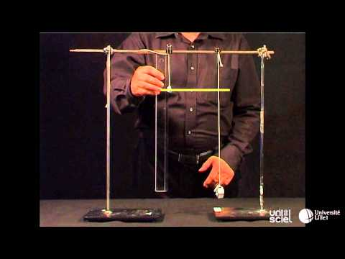
Plus haut papa, plus haut !
Comparons avec la théorie
La période d’oscillation d’un pendule simple est donnée par la formule suivante:
l : longueur du fil (m)
g : accélération gravitationnelle (m/s²)
La période ne dépend donc pas de la masse accrochée mais seulement de la longueur du fil.
Vidéo : https://www.youtube.com/
Autre vidéo fort intéressante de Walter Lewin faisant une démonstration
Référence : http://phymain.unisciel.fr/periode-dun-pendule-simple/
Notes:
Lien vers la vidéo : https://youtu.be/c0NzBYLnOD8
Lien vers la référence : http://phymain.unisciel.fr/periode-dun-pendule-simple/
Vidéo Walter Lewin : https://youtu.be/TiCk1veJ1tM

Slide 10
Plus haut papa, plus haut !
Retour sur les
hypothèses de départ
Notes:
VIA, écrire les éléments observés
5 minutes

Slide 11
Et le rôle du professeur dans tout ça ?
Notes:
Discussion

Slide 12
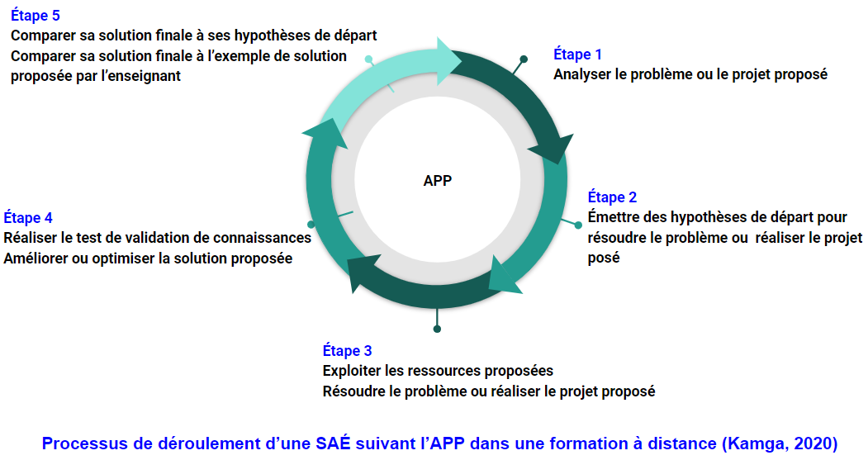

Slide 13
Comparons avec une deuxième approche
Détermine la période d’oscillation d’un pendule d’une masse de 1,50 Kg ayant une corde de 1,00 m. Indique la période en seconde pendule.
Que feraient les élèves lors de l’activité?
Quels seraient les apprentissages faits dans l’activités ?
Que ferait l’enseignant ?
Notes:
Lien vers le laboratoire : https://phet.colorado.edu/sims/html/pendulum-lab/latest/pendulum-lab_fr.html
5 minutes

Slide 14
Utilisation possible des
Simulations PhET en classe
Présentation et discussions en classe
    Support visuel, démonstration complémentaire, enseignement utilisant des démonstrations interactives et évaluation de concepts
Laboratoire
    Activité de groupe, exploration et découverte
Devoir ou travaux
    Travail préalable - introduction de nouveaux concepts
    Après un cours - consolidation des apprentissages

Slide 15
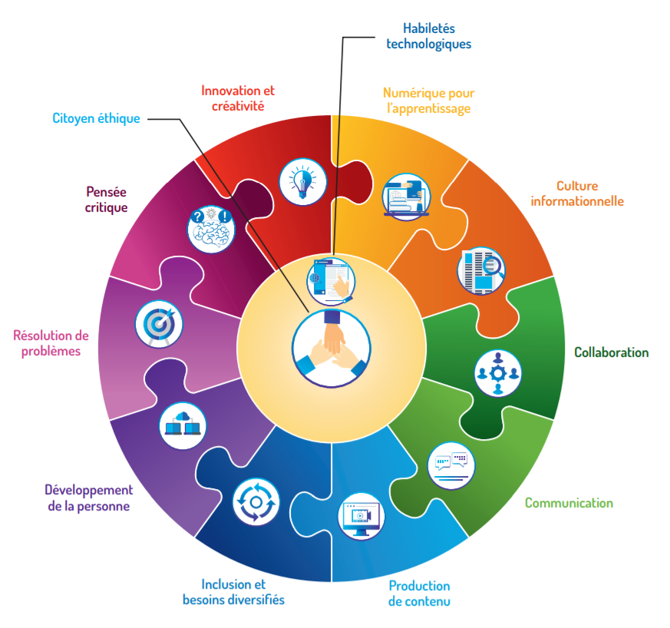
Développement de compétences numériques
Cadre de référence de la compétence numérique
Source : MEES - Avril 2019
12 dimensions
version interactive
Continuum de développement de la compétence numérique
Source : MEES - Janvier 2020
Notes:
Cadre de référence de la compétence numérique : http://www.education.gouv.qc.ca/references/tx-solrtyperecherchepublicationtx-solrpublicationnouveaute/resultats-de-la-recherche/detail/article/cadre-de-reference-de-la-competence-numerique/?fbclid=IwAR02kujgADiHkBgtfqqTZLNz-eIPcYYDK7AN8Z1ZgOgdQuEJwUCmiDkqapg
Cadre version interactive (genial.ly) https://view.genial.ly/5d812659369a7d0fc95ca03b
Continuum de dévelppement des la compétence numérique http://www.education.gouv.qc.ca/fileadmin/site_web/documents/ministere/continuum-cadre-reference-num.pdf

Slide 16
Comment PhET peut aider
les élèves à APPRENDRE?
Facile d’utilisation, l’élève se sent compétent;
Permet de visualiser des concepts difficiles à concevoir et de les contextualiser dans des situations réelles;
L’élève n’a pas peur de briser du matériel en faisant ses expériences (il est en sécurité);
Permet de reproduire des manipulations lorsque le matériel n’est pas disponible;
Rend les objectifs d'apprentissage explicites et significatifs pour les élèves;
Offre la possibilité à l'enseignant d’utiliser une approche centrée sur l'élève et de donner la parole aux élèves.
Offre la possibilité à l’enseignant de promouvoir l'engagement des élèves en sollicitant leurs idées, en leur demandant de les verbaliser et en leur offrant des occasions de pratiquer la conversation scientifique.

Slide 17
Planification d’une activité faisant l’utilisation de PhET
Bien définir l’intention pédagogique;
Donner le minimum d’informations sur l’utilisation de la simulation;
Créer des liens avec les connaissances antérieurs et les idées préconçues des élèves;
Encourager l’élève à donner du sens à l’apprentissage et utiliser le raisonnement;
Donnez un sens aux apprentissages en créant des liens avec des expériences du monde réel;
Concevoir des activités collaboratives;
Aider les élèves à construire leurs connaissances.
Document très pertinent à consulter
Stratégies de facilitation pour des activités en classe basées sur l'approche par problème utilisant des simulations PhET
Notes:
Lien vers le document des stratégies : https://docs.google.com/document/d/1MBx0OnCAbeSQkSQsqH9fccNqoii2JJLKNiWLx_u6qDw/edit?usp=sharing

Slide 18

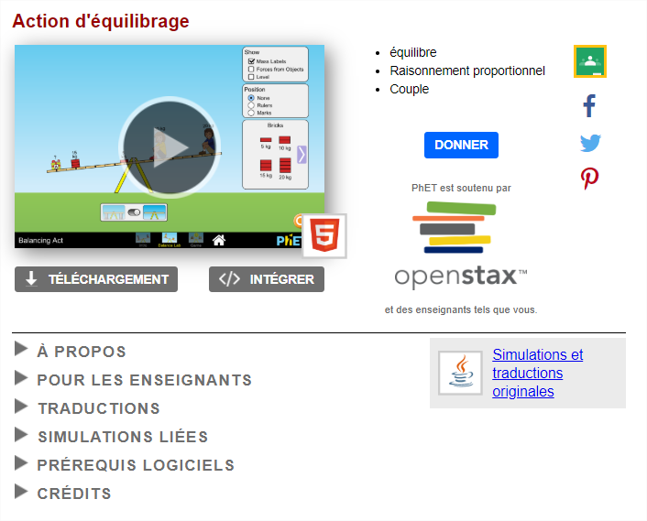
Classroom
Place your screenshot here
Partage facile et rapide d’une simulation HTML5 ou Flash avec vos élèves via Google Classroom.

Slide 19
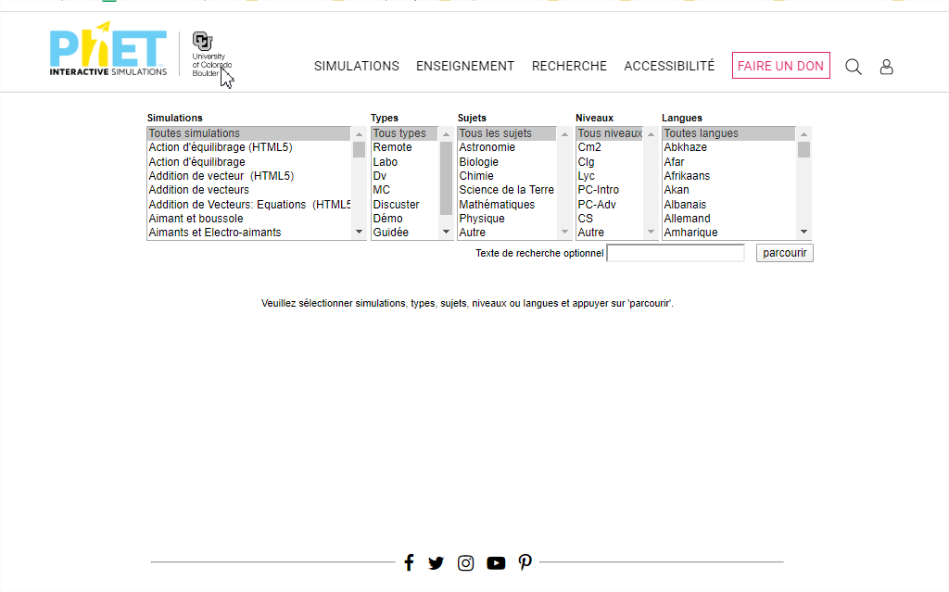
Outils de recherche d’activités
Place your screenshot here
Permet les recherches par:
Simulations
Types d’activcités
Sujets
Niveaux
Langues
Notes:
https://phet.colorado.edu/fr/teaching-resources/browse-activities

Slide 20
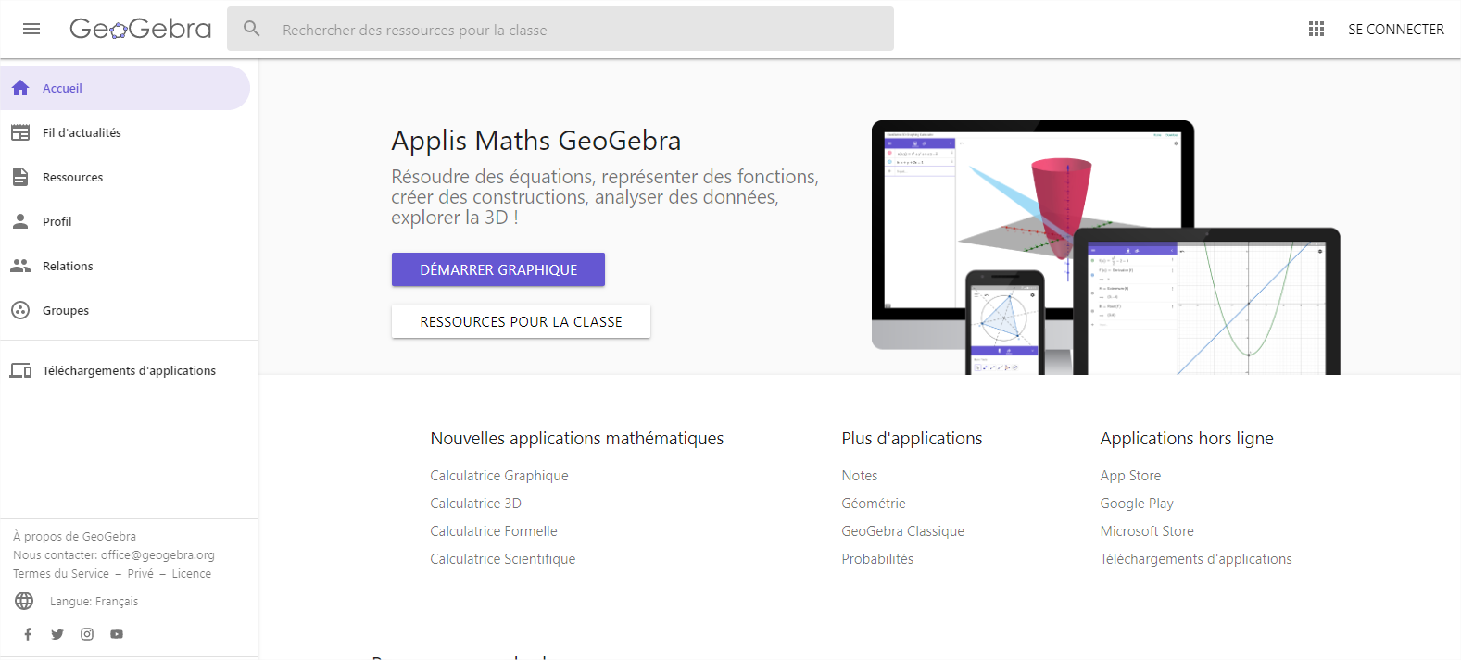
Écrivez ce que vous cherchez dans la barre de recherche de GeoGebra et vous trouverez plusieurs ressources.
Place your screenshot here
Notes:
Lien vers GeoGebra :https://www.geogebra.org/

Slide 21


Analyse des ressources et co-création d’activités
Lien vers le document : http://recit.org/ul/qhr
Lien vers le document : http://recit.org/ul/qhq
Notes:
Document Partage de ressources PhET: http://recit.org/ul/qhr
Document Partage de ressources GeoGebra: http://recit.org/ul/qhq

Slide 22
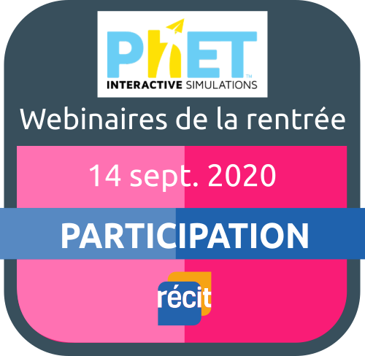
Obtenez votre
badge de participation
Suivre les instructions dans la section
Badge de participation
Notes:
Lien pour obtenir le badge de participation : https://campus.recit.qc.ca/enrol/index.php?id=284

Slide 23
Formulaire de rétroaction
MERCI!
Formulaire à compléter
Notes:
Lien du formulaire de rétroaction : https://campus.recit.qc.ca/mod/feedback/view.php?id=7952

Slide 24

MERCI !
Questions?
equipe@recitmst.qc.ca
Page Facebook
Twitter
Chaîne Youtube
Ces formations du RÉCIT sont mises à disposition, sauf exception, selon les termes de la licence Licence Creative Commons Attribution - Pas d’Utilisation Commerciale - Partage dans les Mêmes Conditions 4.0 International.

